Slide 1
İktisadi İdari Bilimler Fakültesi
FEAS –I
Oryantasyon

Slide 2
Neden Çağ?
https://www.cag.edu.tr/tr/adaylara-bilgi-tanitim-videosu
https://www.cag.edu.tr/tr/adaylara-bilgi-akademik-programlar

Slide 3
Çağ Üniversitesi
9 Temmuz 1997 tarihinde, 4282 Sayılı yasayla, Bayboğan Eğitim Vakfı tarafından,
2547 sayılı yasanın Vakıf Yükseköğretim Kurumları’na ilişkin hükümlerine tabi, kamu tüzel kişiliğini haiz olarak kurulmuştur. www.cag.edu.tr/tr/universite-dunden-bugune.
2018 yılı itibariyle
Öğrenci Sayısı: 4691 (Hazırlık, Önlisans, Lisans, Lisansüstü)
Akademik Personel: 194 (Tam zamanlı); 31 (Yarı zamanlı)
İdari Personel: 102

Slide 4
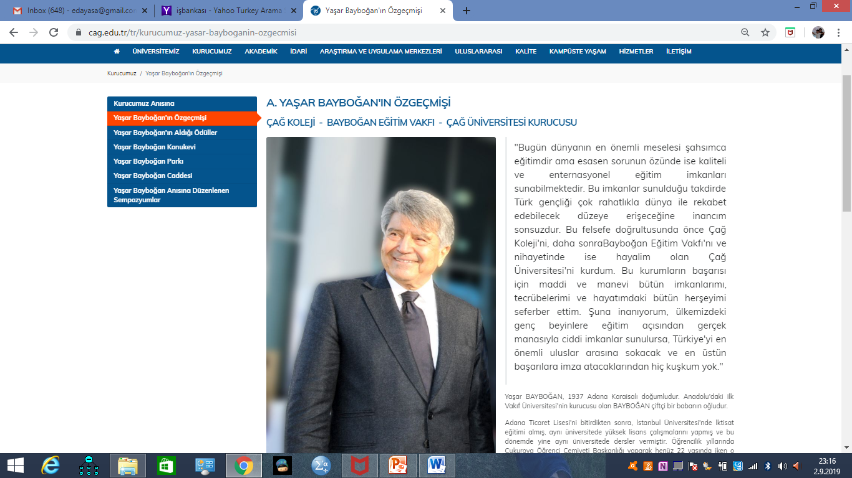

Slide 5
Vizyon:
Sosyal ve beşeri bilimler alanında
eğitim-öğretim,
araştırma ve
toplumsal katkı çalışmalarında
Türkiye’nin önde gelen vakıf üniversitelerinden biri olmaktır.

Slide 6
Misyon:
Bilgi üretim ve paylaşım merkezi olarak Atatürkçü düşünce sistemi doğrultusunda,
Dünya standartlarında eğitim ve öğretim vererek,
Araştırmacı, sorgulayıcı, girişimci,
Evrensel değerler çerçevesinde topluma ve çevreye duyarlı,
Sosyal sorumluluk bilincine sahip, etik değerleri göz önünde bulunduran,
Özgüveni yüksek, kendini ifade edebilen yaşama hazır bireyler yetiştirmek.

Slide 7
Temel değerler
Adil olmak
Etik davranmak
Şeffaflık
Bilimsellik
Girişimcilik
Kalite Odaklılık
Paydaş Odaklılık
Çevreye Duyarlılık
ÇAĞ Kültürünü benimsemek

Slide 8
Stratejik amaçlar
Uluslararasılaşma düzeyini yükseltmek
Dünya standartlarında eğitim öğretim vermek
Bölgesel, ulusal ve uluslararası gereksinimlere yönelik araştırmalar gerçekleştirmek
Toplumsal katkıyı arttırmak
Yönetsel ve idari süreçleri sürekli iyileştirmek

Slide 9
www.cag.edu.tr
Üniversite
Akademik
İdari
Uygulama ve araştırma Merkezleri
Uluslararası
Kalite
Kampüste yaşam
Hizmetler
İletişim
Çağın dergisi

Slide 10
DEKANLIK
Dekan: Prof.Dr. Mustafa BAŞARAN basaran@cag.edu.tr
Dekan Yardımcıları:
Dr. Öğretim Üyesi Murat GÜLMEZ
mgulmez@cag.edu.tr
&
Dr. Öğretim Üyesi A. Gökhan SÖKMEN
gokhansokmen@cag.edu.tr
Fakülte Sekreterleri:
Hayriye BAL hayriyebal@hotmail.com
Hatice KASAR haticekasar@cag.edu.tr

Slide 11
İktisadi ve İdari Bilimler Fakültesi (2019-2020)
Öğretim elemanı sayısı | 32
Öğrenci sayısı | 890

Slide 12
Bölüm adı | Akademik Danışmanlar | Ders Seçim Danışmanları
Uluslararası İşletmecilik | Doç.Dr. Eda YAŞA ÖZELTÜRKAY & Dr. Öğr. Üyesi Murat GÜLMEZ | Doç.Dr. Eda YAŞA ÖZELTÜRKAY edayasa@cag.edu.tr Arş.Gör. Hazal ÖZBEK hazalezgiozbek@cag.edu.tr Arş.Gör. Gizem KOÇAK gizemari@cag.edu.tr Arş.Gör. Aysel ULUGÜNER ayselulugüner@cag.edu.tr
Uluslararası Finans ve Bankacılık | Prof.Dr. Mustafa BAŞARAN &Dr. Öğr. Üyesi Gökhan SÖKMEN | Dr. Öğr. Üyesi Gökhan SÖKMEN gokhansokmen@cag.edu.tr Öğr. Gör . Ayşegül KURTULGAN aysegulkurtulgan@cag.edu.tr Arş.Gör. Sefika ONATÇA AYGÜN sefikanilayonatca@cag.edu.tr Arş.Gör. Süreyya YILMAZ sureyyayilmaz@cag.edu.tr Arş.Gör. Gözde ELBİR gozdelebir@cag.edu.tr
Uluslararası Ticaret ve Lojistik | Doç.Dr. Soner ÖĞÜT & Dr. Öğr. Üyesi Murat GÜLMEZ & | Dr. Öğr. Üyesi Murat GÜLMEZ mgulmez@cag.edu.tr Dr.Öğr. Üyesi Saadet SAĞTAŞ saadetsagtas@cag.edu.tr Arş.Gör. Suzan OĞUZ suzanoguz@cag.edu.tr Arş.Gör. Deniz YALÇINTAŞ denizyalcintas@cag.edu.tr Öğr.Gör. Eda KAYHAN edakayhan@cag.edu.tr
Uluslararası İlişkiler | Prof.Dr. Ali Engin OBA & Dr. Öğr. Üyesi Sevgi BALKAN ŞAHİN | Dr. Öğr. Üyesi Sevgi BALKAN ŞAHİN sevgibalkan@cag.edu.tr Dr. Öğr. Üyesi Saffet AKKAYA saffetakkaya@cag.edu.tr Arş.Gör. İlke TAŞDEMİR ilketasdemir@cag.edu.tr Arş.Gör. Özge ÇETİNER ozgecetiner@cag.edu.tr Arş.Gör. Muhterem Akgüden muhteremakguden@cag.edu.tr

Slide 13
https://www.cag.edu.tr/tr/iktisadi-ve-idari-bilimler-fakultesi

Slide 14
İktisadi İdari Bilimler Fakültesi Bölümleri
Uluslararası İşletmecilik
Uluslararası Finans ve Bankacılık
Uluslararası İlişkiler
Uluslararası Ticaret ve Lojistik

